Slide 1
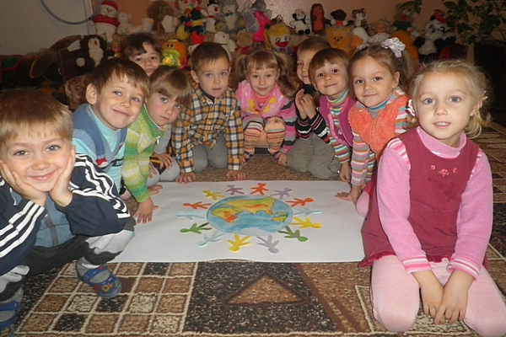
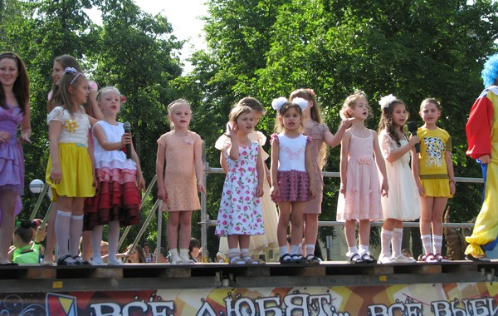
ОСВІТА
Дошкільною освітою в різних її формах охоплено 94 % дітей, а дошкільними навчальними закладами 69%. В ДНЗ виховується 1030 вихованців.
Діти 5-річного віку 100% охоплені дошкільним вихованням
7 дітей знаходяться на соціально-педагогічному патронаті
На базі ДНЗ функціонують “Материнські школи”, які надають консультативну допомогу сім’ям щодо виховання дітей

Slide 2
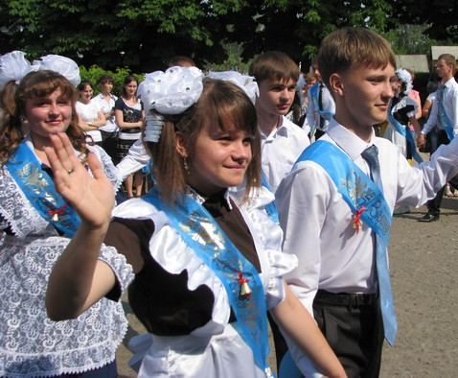
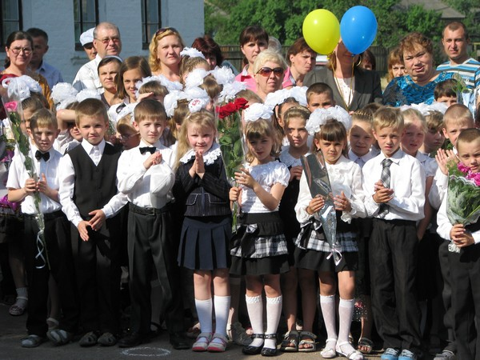
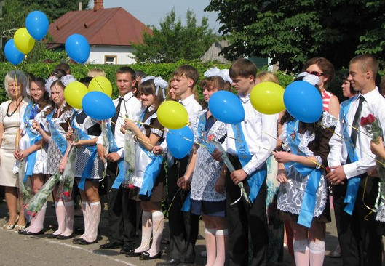
ОСВІТА
В 2014 році в загальноосвітніх закладах міста навчалося 2345 учнів, в т.ч. 139 випускників. Із них 19 юнаків та дівчат отримали золоті та ще 2 срібні медалі.

Slide 3
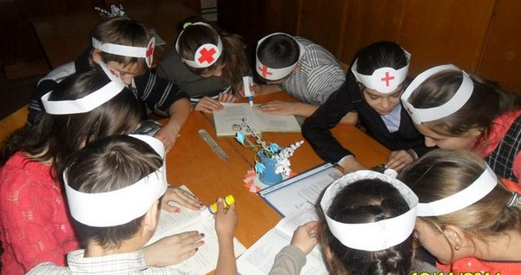
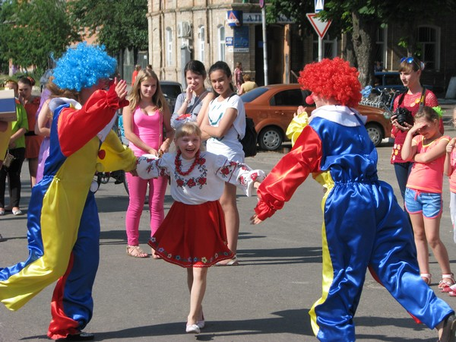
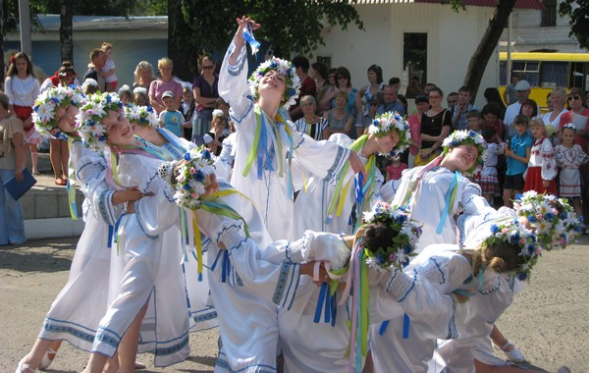
ОСВІТА
Другий рік у місті працює об’єднаний
Лебединський центр позашкільної освіти
Напрямки роботи: еколого-натуралістичний, туристсько-краєзнавчий, образотворчий
Працює 113 груп, у яких здобувають позашкільну освіту 1727 вихованців
На базі закладу діє міське наукове товариство учнів – філія Малої академії наук України
З листопада 2014 року розпочав працювати гурток раннього творчого розвитку «Зернятко», у якому виховується 17 дошкільнят нашого міста

Slide 4
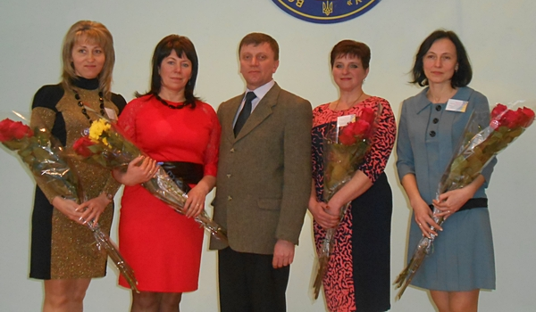
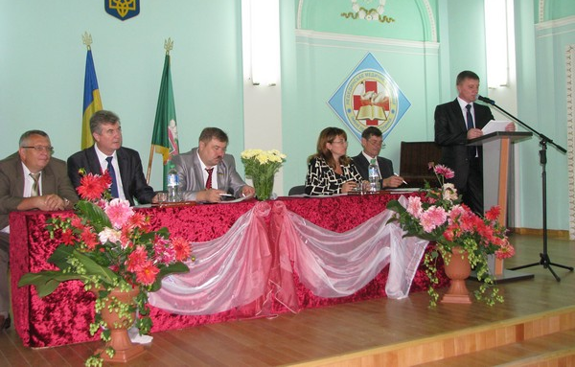
ОСВІТА
Удосконалення професійного рівня педагога, інтелектуального - розвитку учня на основі упровадження сучасних педагогічних технологій
У листопаді 2014 року освітяни міста ділилися досвідом з педагогами області під час обласної науково-практичної конференції «Обдарована молодь - успішна держава»
Педагоги міста здобули перемогу в обласному етапі Всеукраїнського конкурсу «Учитель року» у номінаціях: українська мова, хімія, образотворче мистецтво , правознавство
Досвід учителя початкових класів ЗОШ № 6 Ткаль С.М. занесений до картотеки передового педагогічного досвіду Сумського обласного інституту післядипломної педагогічної освіти
Педагогічний колектив ЗОШ І-ІІІ ст. № 3 посів ІІІ місце в обласному етапі Всеукраїнського конкурсу на кращу модель закладу «Школа – дружня до дитини»

Slide 5
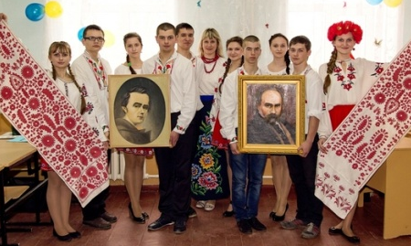
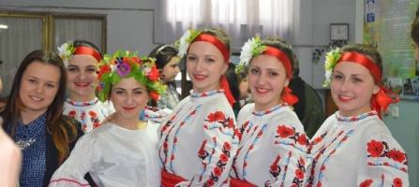
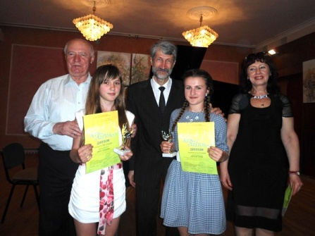
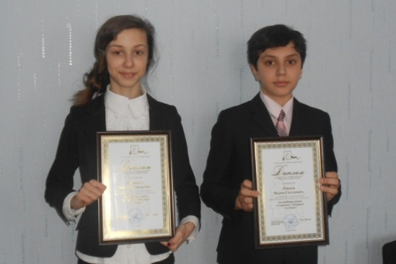
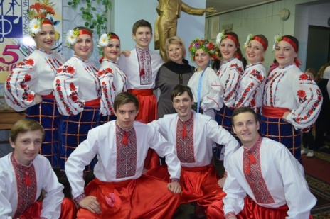
ОСВІТА
Учнівські досягнення 2014 року
18 перемог в обласному етапі Всеукраїнських учнівських олімпіад.
Учениця СШ №7 Наталія Бережна зайняла ІІІ місце в IV-му етапі олімпіади з української мови та літератури.
Учениця ЗОШ №1 Тетяна Бундюк здобула призове місце в обласному конкурсі-захисту науково-дослідницьких робіт МАН
Учень СШ №7 Ліщина Вадим та учениця ЗОШ №1 Бруньова Зоя стали стипендіатами голови обласної державної адміністрації
За підсумками обласного конкурсу на кращий оздоровчий заклад 2014 року шкільний табір «Ластівка» ЗОПІ №6 посів II місце
Учень Лебединської СШ № 7 Максим Шинкар став переможцем міжнародного конкурсу «Я – європеєць»
У 2014 році вихованці центру позашкільної освіти здобули 78 перемог в обласних, Всеукраїнських конкурсах, фестиваля

Slide 6
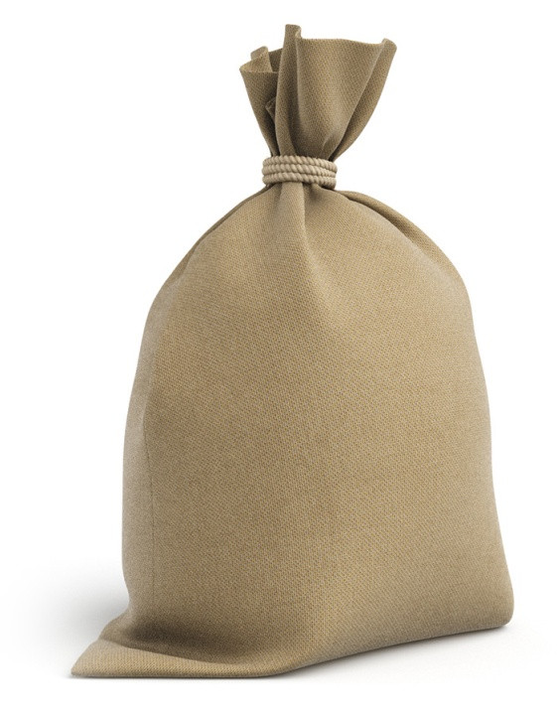
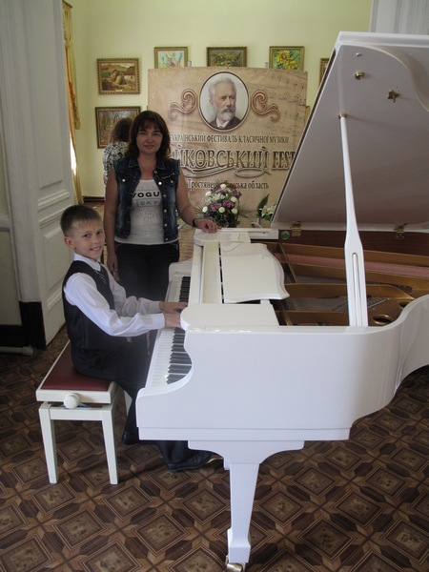
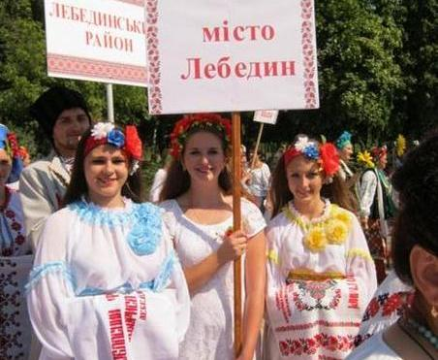
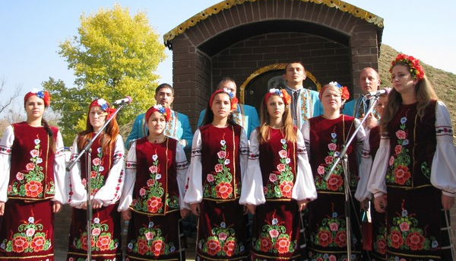
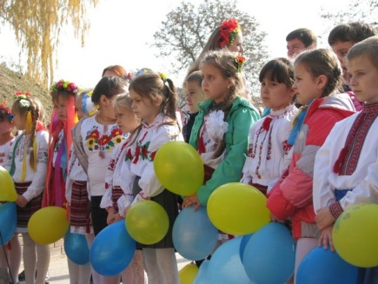
Мережа закладів культури
КУЛЬТУРА
Міський центр культури і дозвілля
Кобіжчанський міський клуб
Куданівський міський клуб
3 міських бібліотеки
Міський художній музей ім.Б.К.Руднєва
Дитяча школа мистецтв ім.нар.арт.Б.Р.Гмирі
2 млн. 540,4 тис.
грн.
Діяльність закладів культури забезпечує 65 працівників.

Slide 7
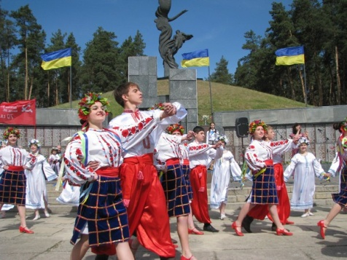
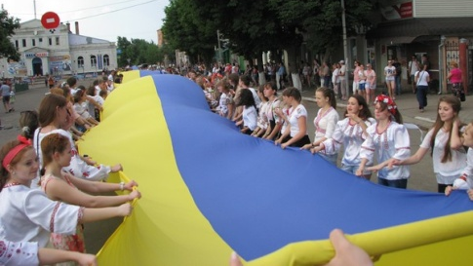
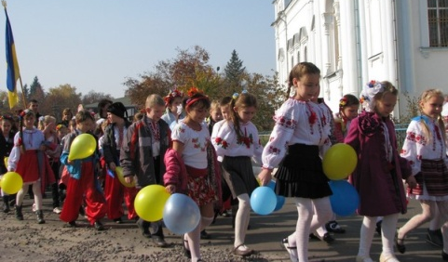
КУЛЬТУРА
У 2014 році, клубними закладами міста проведено
329 культурно-масових заходів. Найбільш яскравими з яких були:
Міське свято до 360-річчя міста Лебедина
Міський відкритий фестиваль української естрадної пісні та популярної музики «Радослав»
Марш Єдності «Прапор Миру»
Міського фестивалю патріотичної пісні «Слався рідний Лебедине»
Урочиста хода, присвячена Дню українського козацтва
В місті успішно діють 7 колективів зі званням «народний аматорський». При клубних закладах міста здійснюють свою діяльність 26 клубних формувань.

Slide 8
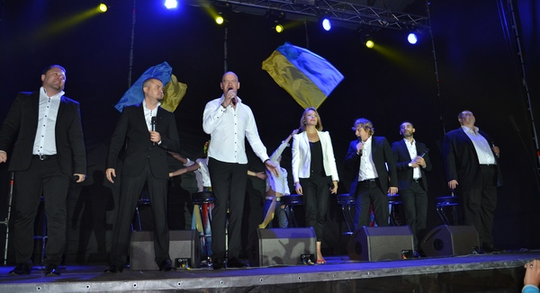
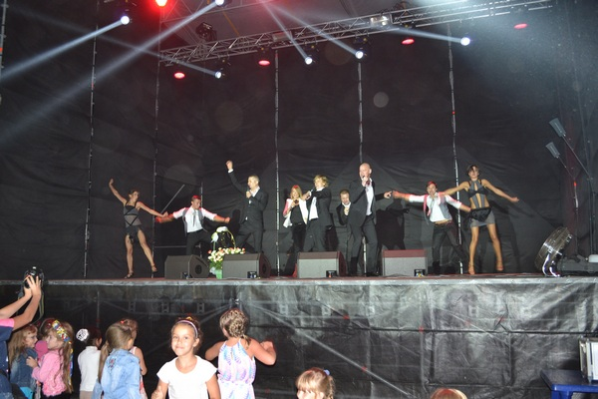
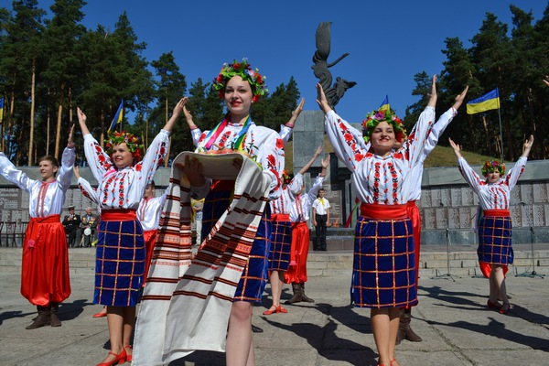
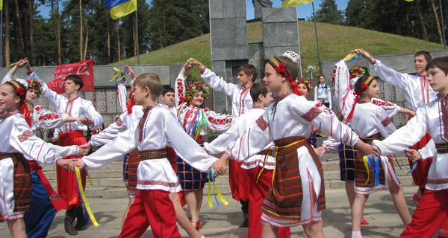
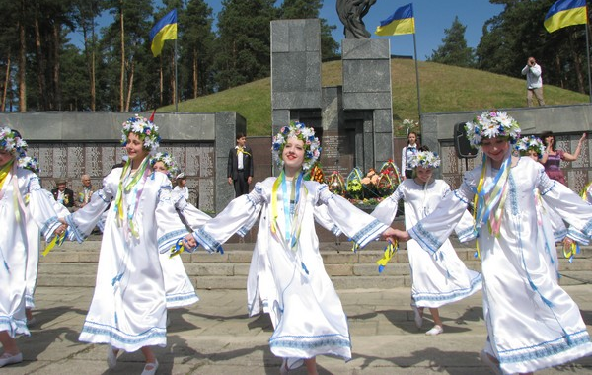
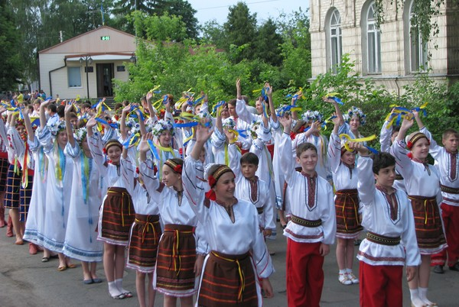
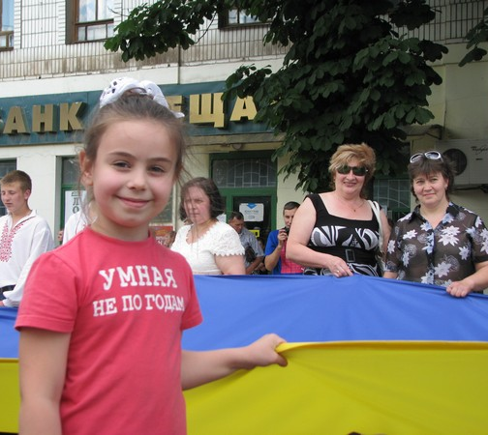
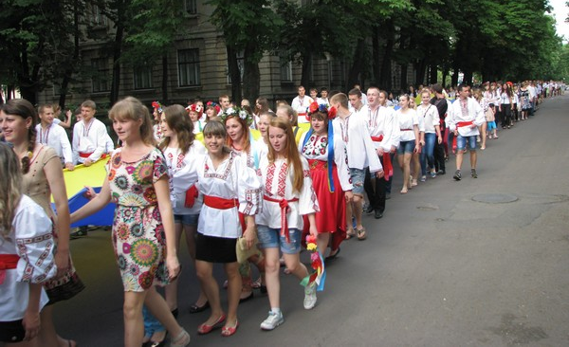
КУЛЬТУРА
Міське свято
до 360-річчя Лебедина
Марш Єдності «Прапор Миру»

Slide 9
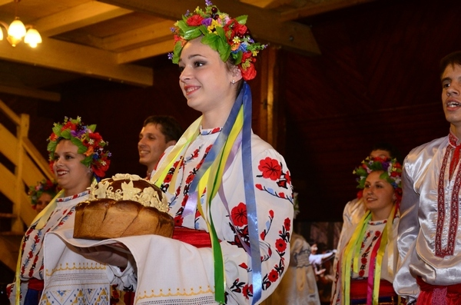
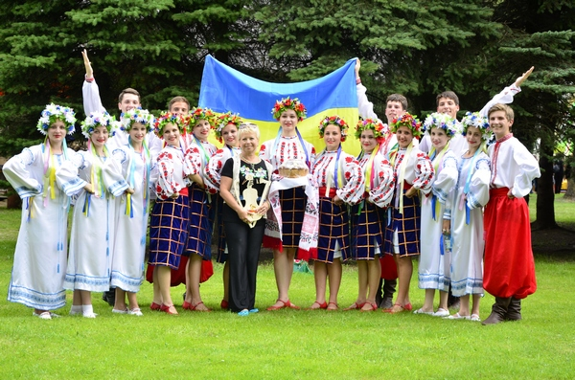
КУЛЬТУРА
Учасники народного аматорського хореографічного
колективу «Веселка» взяли участь у:
Фестивалі кращих колективів області «Різдв’яний передзвін» (м. Суми)
Міжнародному фестивалі гуральської культури «Пронінське артистичне літо» (Польща)
Фестивалі-конкурсі сучасного мистецтва «VIVA таланти!» (м. Суми)

Slide 10
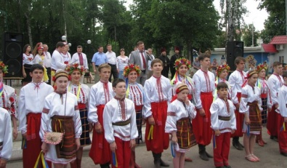
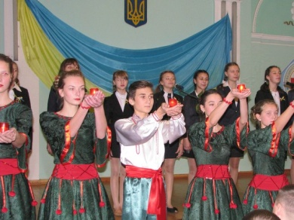
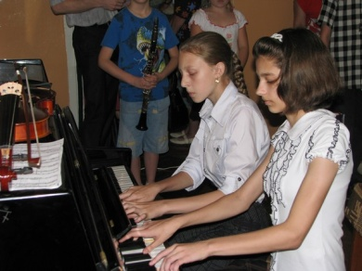
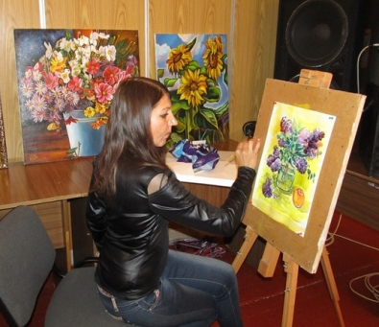
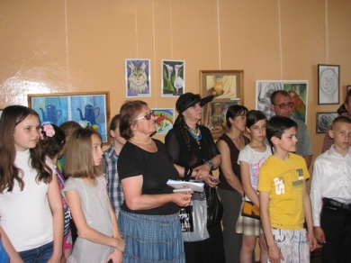
КУЛЬТУРА
Діє дитяча школа мистецтв імені Б.Гмирі. Контингент школи складає 203 учня. За 2014 рік 8 учнів дитячої школи мистецтв перемогли в обласних конкурсах
При бібліотеках працюють природничо-краєзнавчі клуби за інтересами «Білий лебідь» та «Пізнайко», народознавчо-релігійний гурток «Світло духовності», дитяча студія естетичного виховання «Джерельце»
Народний аматорський хоровий колектив ветеранів війни та праці відвідав м. Путивль та взяв участь в обласному фестивалі патріотичної пісні «Партизанські зірниці»
Народний аматорський вокально – інструментальний гурт та солісти народної вокальної студії «Овація» взяли участь у Всеукраїнському фестивалі «Червона рута» (м. Суми)
Солісти народної вокальної студії «Овація» Оля Пащенко, Олена Гунько, Світлана Набок представляли місто Лебедин у обласному святі «Вишивана моя Україно»
Протягом 2014 року музей відвідало більше 5 тис відвідувачів, проведено 158 екскурсії, відкрито 12 нових виставок, підготовлено і проведено 21 масовий захід. Колекція музею поповнилася новими експонатами

Slide 11
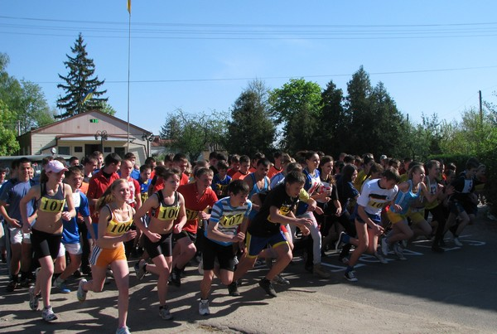
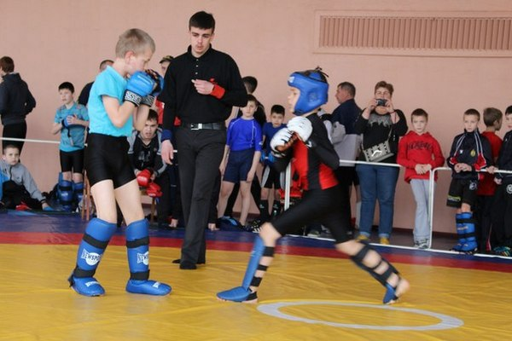
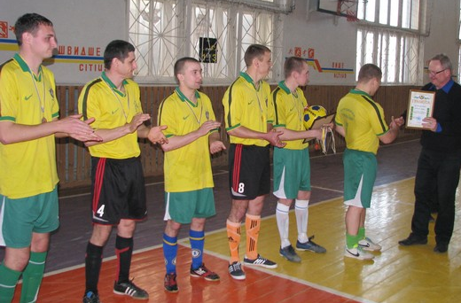
СПОРТ
За 2014 рік проведено більше 30 спортивно-масових заходів, участь у яких взяло 2000 осіб
проведені спортивні ігри школярів з 8 видів спорту;
спартакіади серед ЗОШ та ВНЗ І-ІІ рівнів акредитації з 7 видів спорту;
відкритий Кубок міського голови з карате ,який набув набув значення Всеукраїнського та внесений до щорічних всеукраїнських змагань. (4 команд - 105 учасників);
кубок пам’яті Володимира Романенка з футзалу (125 спортсменів);
відкритий чемпіонат міста з міні-футболу (11 команд - 132 учасники).

Slide 12
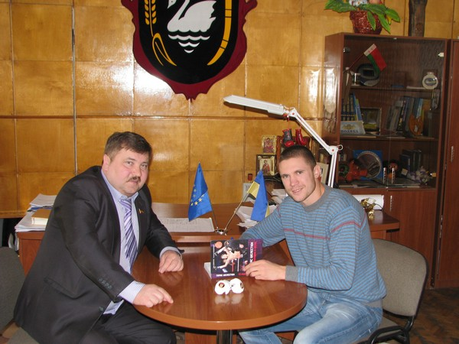
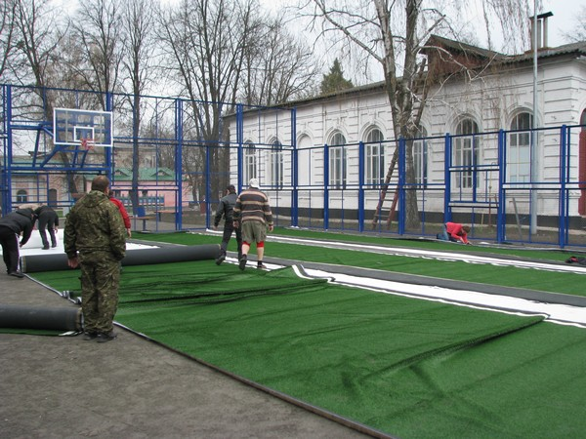
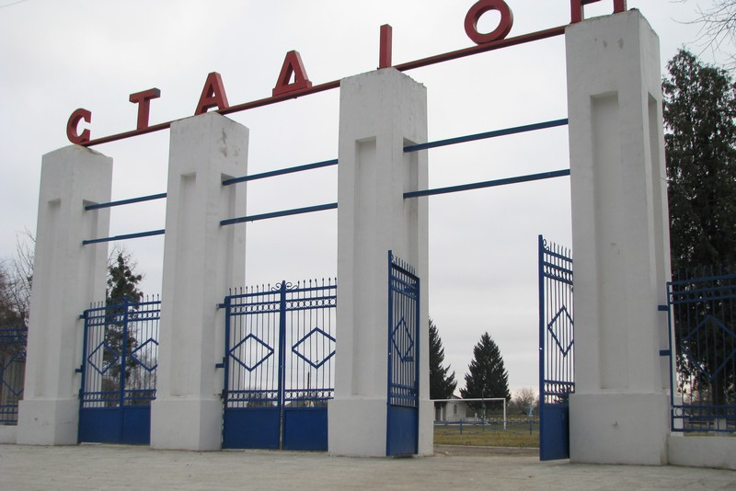
СПОРТ
В 2014 році відкрито спортивний майданчик для ігрових видів спорту зі штучним покриттям. Сума вкладених коштів складає 400 тис. грн.
50 тис. грн. з міського бюджету використано на ремонт стадіону “Авангард” (ремонт адміністративного приміщення, трибун та освітлення)
У квітні 2014 року місто відвідав Чемпіон світу та бронзовий призер олімпійських ігор у Лондоні Тарас Шелестюк

Slide 13
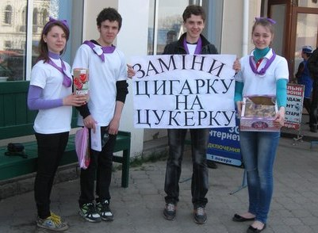
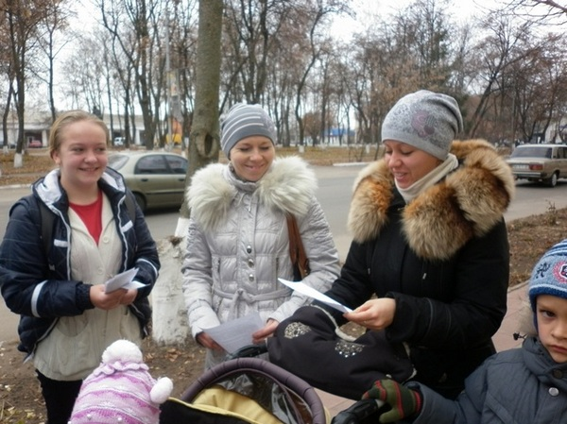
МОЛОДІЖНА ПОЛІТИКА
ПРІОРИТЕТ: підтримувати роботу різних громадських організацій з тим, щоб молоді люди мали змогу реалізувати себе в цих організаціях як майбутні діячі, лідери в різних галузях
В місті працюють:
Молодіжна громадська організація «Червоні вітрила»
Молодіжна громадська організація волонтерів «Пульс»
Молодіжна громадська рада
Рада старшокласників
Дебатний та євро клуби

Slide 14
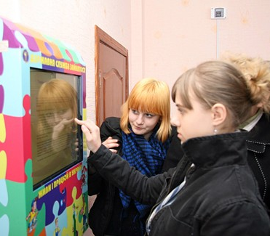
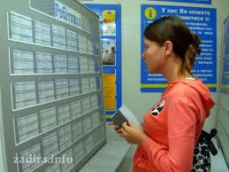
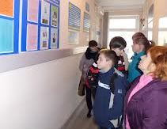
Професійна орієнтація та зайнятості молоді
В 2014 році до служби зайнятості звернулось 623 чол., працевлаштовано – 266. Всього ж в м. Лебедині проживає 7,5 тис. молодих людей віком від 14 до 35 років
В громадських роботах прийняло участь 44 молодих осіб.
Проходили навчання, перенавчання та підвищення кваліфікації 210 молодих осіб.
Охоплено профорієнтаційними послугами 1094 незайнятих громадян віком до 35 років.
Проведено тиждень захисту прав дитини на ринку праці для студентів педагогічного та медичного училищ - охоплено 190 чол.
Для учнівської молоді проведено 7 профорієнтаційних уроків на яких були присутні 501 учень
На базі ВПУ лісового господарства проведено презентацію будівельних професій. Взяло участь 365 учнів.

Slide 15
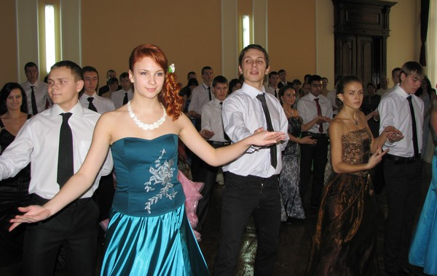
З метою організації змістовного дозвілля молоді,
відзначення пам’ятних дат проводяться
святкові молодіжні заходи :
«Студентський бал - 2014»
Фестиваль-конкурс «Таланти багатодітної родини»
Фестиваль «Повір у себе»

Slide 16
Благодійна акція «Серце до серця»
В м. Лебедині зібрано кошти в сумі 4599,39 грн., для закупівлі медичного обладнання в дитячу лікарню
В місті зібрані 3000 грн. – для лебединського тяжкохворого хлопчика Михайла Ніколаєнка

Slide 17
Робота з сім’ями
В 2014 році видано 34 посвідчень дитини з багатодітної сім’ї.
Всього по місту видано 179 посвідчень батьків та 358 посвідчень дитини з багатодітної сім’ї
У 2014 році 2 жінкам, які народили і виховали п’ять і більше дітей до восьмирічного віку, присвоєно почесне звання України «Мати – героїня». Всього в місті - 56 жінок мають таке звання

Slide 18
Оздоровлення
Всього охоплено відпочинком та оздоровленням 1454 дітей, що становить 70% учнівської молоді, в т.ч.
7 дітей в Українському дитячому центрі «Молода гвардія»
22 дітей в таборі «Сузір’я»
24 дітей у таборі «Сонячний» м. Суми
100 дітей у таборі Суми «Духовне відродження»
На підготовку та проведення оздоровчої кампанії з міського бюджету було використано 103,755 тис. грн.

Slide 19
ЗАХИСТ ДИТИНИ
Станом на 01.01.2015 року на первинному обліку в службі у справах дітей перебуває
52 дітей-сиріт та дітей, позбавлених батьківського піклування;
26 дітей перебувають під опікою/ піклуванням;
21 дитина влаштована в прийомні сім’ї чи дитячі будинки сімейного типу;
21 дитина, яка може бути усиновленою.
За період 2008-2014 років жодна дитина не була направлена до інтернатних закладів

Slide 20
ЗВЕРНЕННЯ ГРОМАДЯН
В 2014 році до виконавчого комітету надійшло 625 звернень, у яких порушено 642 питання. Із них 488 – вирішено позитивно.
З питань житлово-комунального господарства – 199.
Земельних відносин – 136.
Житлової політики - 56
Соціального захисту – 68
Інші питання – 183.
В 2014 році керівництвом міськвиконкому проведено 104 виїзних прийоми громадян.
Особисто міським головою проведено 31 виїзних прийомів, на яких побувало 111 громадян. Ряд питань вирішено позитивно, на інші надані коректні обґрунтовані роз’яснення

Slide 21
В МІСТІ ПРИЙНЯТО СТАТУТ
Статут міста Лебедина складається із
100 статей
об’єднаних у 7 розділах
згрупованих за тематикою у 28 главах
Прийняття Статуту дало можливість закріпити в одному документі історичні, національно-культурні, соціально-економічні та інші особливості м. Лебедина, визначити символіку, затвердити засади нагородження лебединців та інших видатних діячів за внесок у розвиток міста.

Slide 22
БЛАГОДІЙНІСТЬ
2014 рік, як жоден рік до цього продемонстрував, що в Лебедині є багато небайдужих людей – благодійників та меценатів, які зі щирою душею та відкритим серцем роблять щодня добрі справи
продовольство, бронежилети, амуніція, військове спорядження, більш, ніж на 200 тисяч гривень
з бюджету міста було виділено 40 тис. грн. для придбання бронежилетів, амуніції та іншого спорядження нашим землякам – лебедицям
під час благодійних акцій, що відбулися під час відзначення 360-річчя міста Лебедина вдалося зібрати, близько, 20 тис. грн.
понад 150 тис. грн. зібрали для потреб ЗСУ лебединці в березні-квітні 2014 року на площі Інтернаціональній
За 2014 рік в Лебедині зібрано та передано Збройним Силам України:
продовольство, бронежилети, амуніція, військове спорядження, більш, ніж на 200 тисяч гривень
з бюджету міста було виділено 40 тис. грн. для придбання бронежилетів та іншого спорядження нашим землякам – лебедицям
під час благодійних акцій, що відбулися під час відзначення 360-річчя міста Лебедина вдалося зібрати, близько, 20 тис. грн.
понад 150 тис. грн. зібрали для потреб ЗСУ лебединці в березні-квітні 2014 року на площі Інтернаціональній

Slide 23
БЛАГОДІЙНІСТЬ
Спасибі волонтерам нашого міста: Віктору Єфросініну, Олександру Коростілю, Івану Гуріну, Валентині Сердюк, Євгену Жданову, Олександру Марченку, Олександру Бакликову, Сергію Курилу, Андрію Кириченку, Віталію Шапошнікову, Валерію Лихіцькому, Валерію Чалому, Віталію Лук’яненку, Сергію Сіробабі, Володимиру Шудрику, Ігору Буднику, Миколі Безуглому, Лідії Бойченко та Анатолію Корнієнку
Підтримка вимушених переселенців
Сьогодні в Лебедині проживає 197 таких сімей, що залишили свої будинки
Частина із них живуть у гуртожитках ЛПУ та ВПУ, інші - у сім’ях родичів та знайомих
62 дітей переселенців пішли до шкіл та дитячих установ нашого містіа. У цих закладах діти забезпечені безкоштовним гарячим харчуванням
З вересня 2014 року лебединці-учасники антитерористичної операції на Донбасі і їхні сім’ї звільнені від оплати комунальних послуг

Slide 24
РОБІТЬ БІЛЬШЕ ДОБРИХ СПРАВ
ЛЮДИНА РОКУ 2014 в м. ЛЕБЕДИНІ
«Людина року» БУХАРЄВ ВЛАДИСЛАВ ВІКТОРОВИЧ
«Молодь Лебедина» СОЛОНЕЦЬ ІРИНА
«Працівник виробничої сфери» БОГАТИРЬОВ ОЛЕГ ВІКТОРОВИЧ
«Працівник охорони здоров’я» ШЕПІЛЬ ВЛАДИСЛАВ МИХАЙЛОВИЧ
«Працівник освіти і науки» ШИЯН ОЛЬГА МИКОЛАЇВНА
«Громадський діяч» КАЛІНІЧЕНКО АНАТОЛІЙ ВАСИЛЬОВИЧ
«Волонтерська діяльність» : Віктор Єфросінін, Сергій Сіробаба, Олександр Коростіль, Лідія Бойченко, Віталій Лук’яненко
«Фізична культура і спорт» ФІСІЧЕНКО ОЛЕКСАНДРА
«Творча діяльність» РАДЧЕНКО ІВАН СТЕПАНОВИЧ
«Благодійницька діяльність» АНДРЄЄВ ОЛЕКСАНДР ЛЕОНІДОВИЧ та ЧАЛИЙ ВАЛЕРІЙ ГРИГОРОВИЧ
«Сила Духу» СВІТЛАНА та ВОЛОДИМИР КАПРАНИ, їхній син- МАКСИМ

Slide 25
Дякую за увагу

